Slide 1
设备机柜
发送器
接收器
单频衰耗冗余控制器
双频衰耗冗余控制器
防雷电缆模拟网络
室内设备

Slide 2
发送器作用：
1.产生18种低频，8种载频的高精度、高稳定的移频信号；
2.产生足够功率的移频信号；
3.对移频信号进行自检测，故障时向监测维护主机发出报警信息；

Slide 3
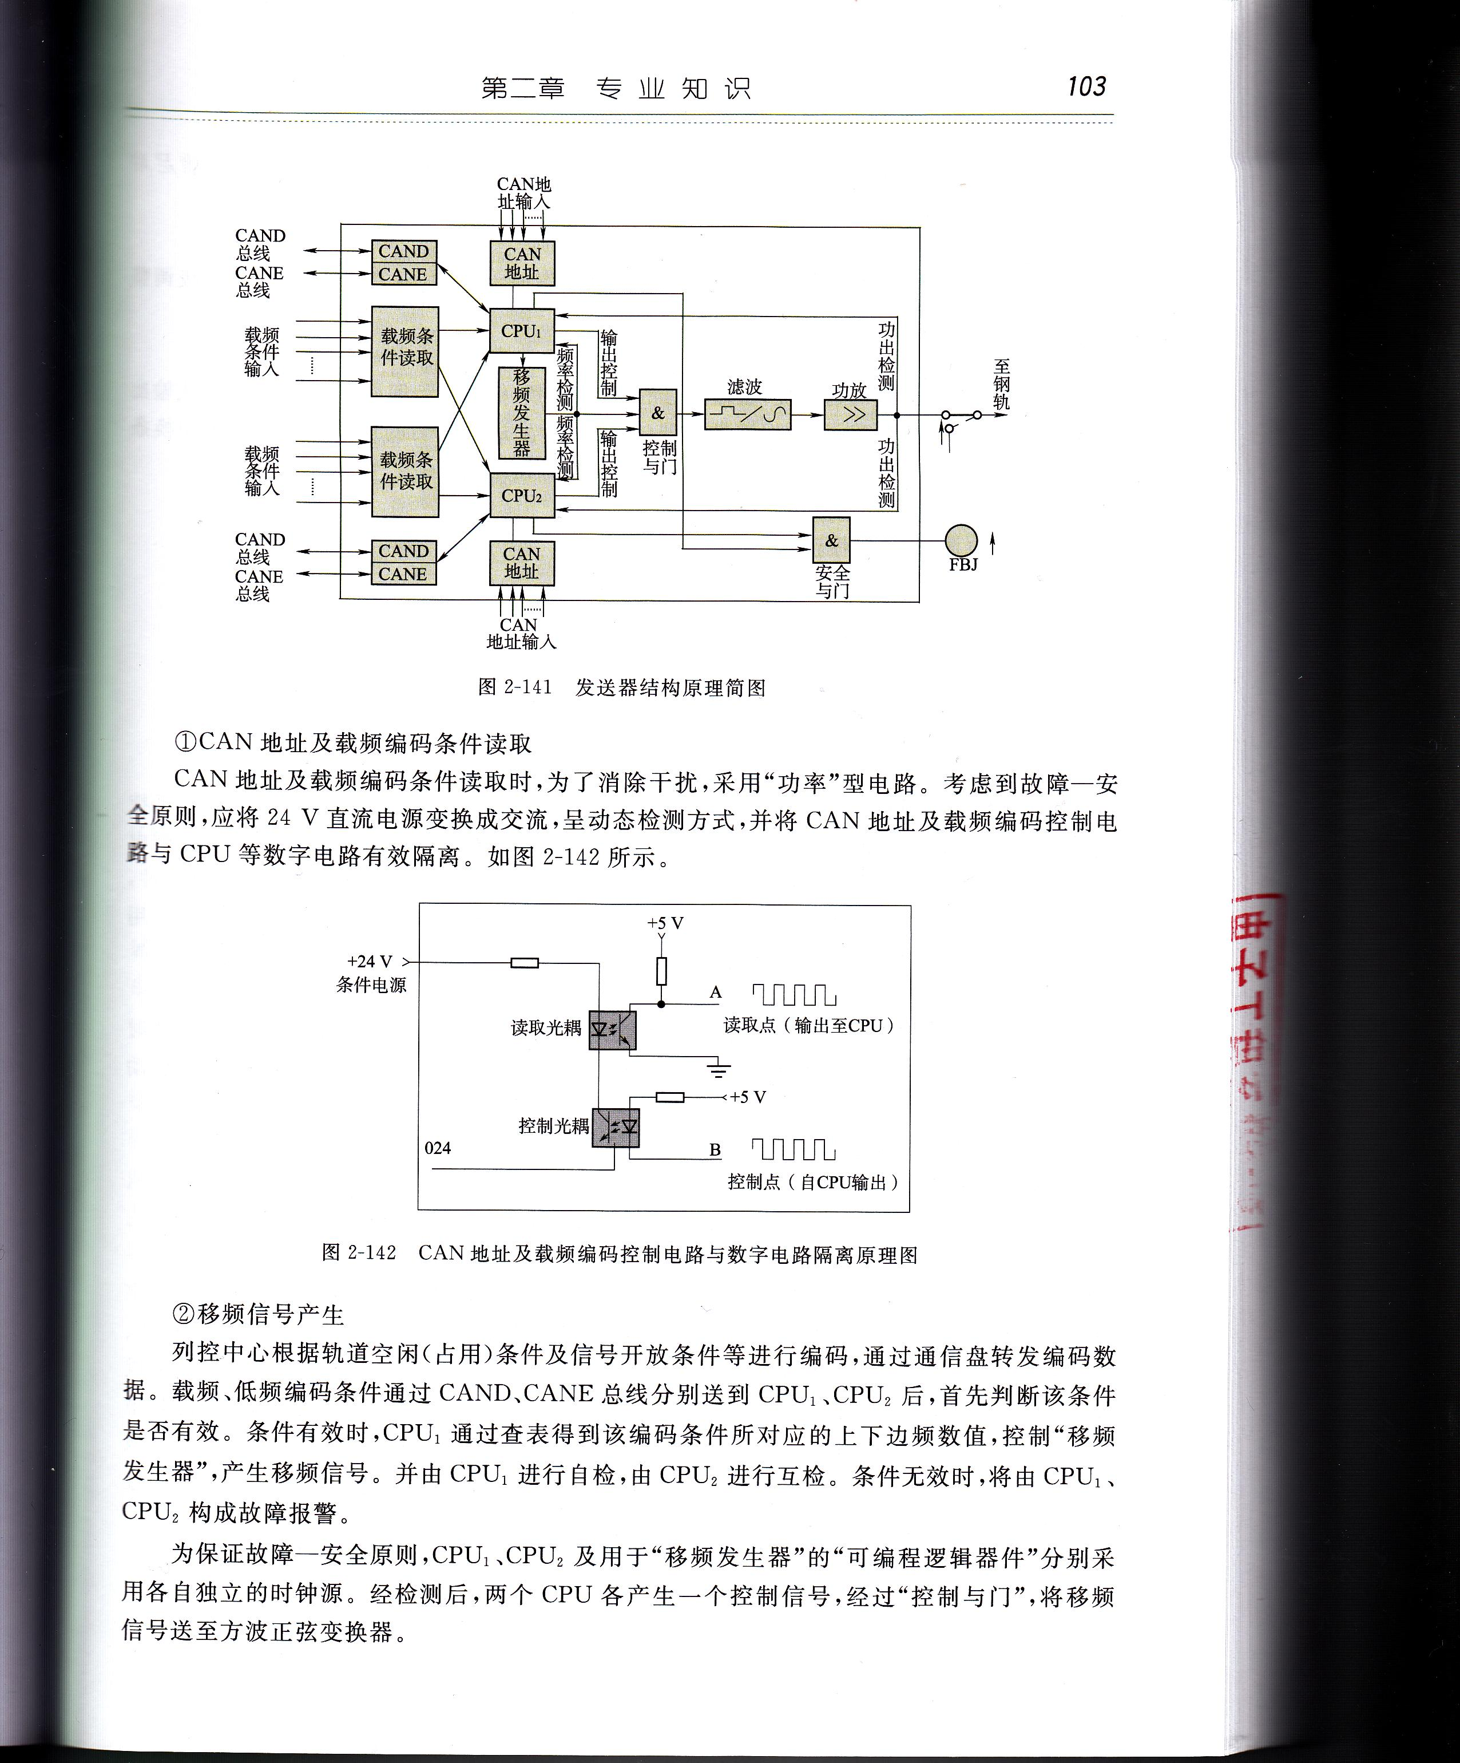
由列控中心进行编码
通信盘CAND,
CANE总线
由CPU检测条件是否有效
功放电路对移频信号进行放大，产生具有足够功率的10种电平等级的输出
两CPU各产生一个控制信号
条件有效，则控制移频发生器产生一品信号
由CPU检测条件是否有效
通信盘CAND,
CANE总线
由列控中心进行编码
对编码条件的有效性，输出信号的幅度、载频、低频进行回检
故障后，通道切断，切换到+1发送器
发送器结构原理简图

Slide 4
CAN地址及载频编码条件读取
控制点 | 控制光耦 | 读取光耦 | 读取点 | 读取
1 | 断开 | 断开 | 接高电平 | 1
0 | 接通 | 接通 | 接地 | 0

Slide 5
发送器正常工作应具备的条件：
1）24 V电源，保证极性正确；
2）有且只有一路低频编码条件；
3）有且只有一路载频条件；
4）有且只有一个“-l”“-2”选择条件；
5）输出负载不能短路

Slide 6
发送器的轨道电路编码：
1）站内轨道电路编码
列控中心根据列车占用轨道区段及车站进路状态，控制轨道电路的载频、低频信息编码，轨道电路码序按照以下顺序排列：
H→HU→HB→U→LU→L→L2→L3→L4→L5；
H→HU→UU→U2→LU→L→L2→L3→L4→L5；
H→HU→UUS→U2S→LU→L→L2→L3→L4→L5。

Slide 7
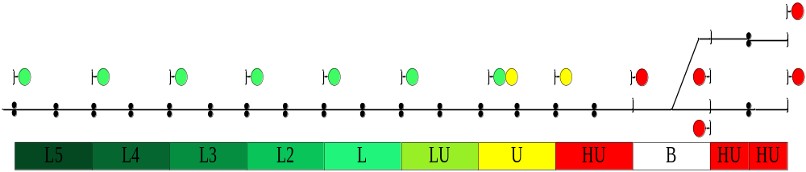
a.正线接车信号未开放
咽喉区发检测码，股道发默认码。
码序：L5← L4← L3← L2← L← LU← U← HB← HU← H
最高级别
最低级别
21.3HZ
23.5HZ
10.3HZ
12.5HZ
11.4HZ
13.6HZ
16.9HZ
26.8HZ
27.9HZ
26.8HZ
咽喉区
股道

Slide 8
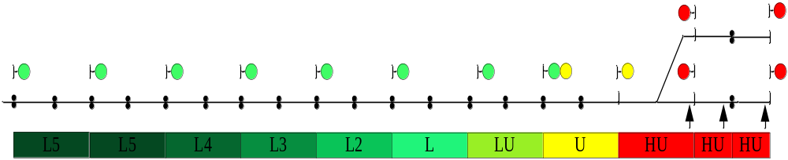
b.正线接车信号开放
咽喉区跟随股道发码，股道发默认码。
码序：L5← L4← L3← L2← L← LU← U← HB← HU← H
最高级别
最低级别
21.3HZ
21.3HZ
23.5HZ
10.3HZ
12.5HZ
11.4HZ
13.6HZ
16.9HZ
26.8HZ
26.8HZ
咽喉区
股道

Slide 9
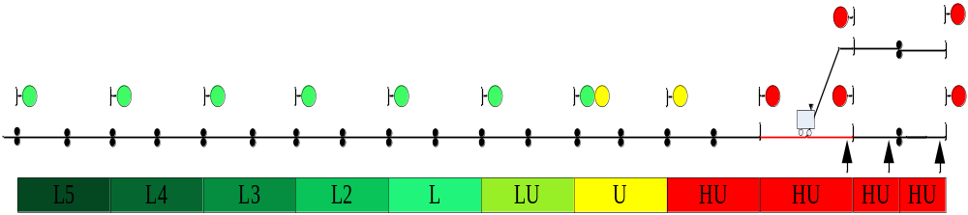
c.正线接车信号开放
列车进入咽喉区，咽喉区跟随股道发码，股道发默认码。
码序：L5← L4← L3← L2← L← LU← U← HB← HU← H
最高级别
最低级别
26.8HZ
26.8HZ
21.3HZ
23.5HZ
10.3HZ
12.5HZ
11.4HZ
13.6HZ
16.9HZ
26.8HZ
咽喉区
股道

Slide 10
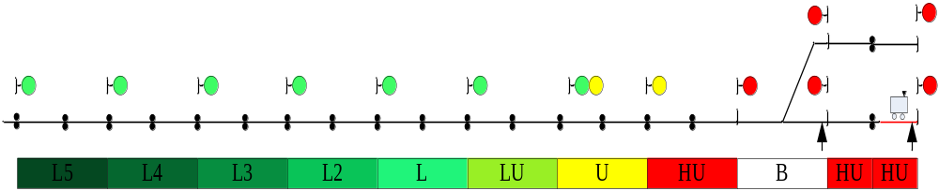
d.正线接车信号开放
列车进入股道，咽喉区发检测码，股道发默认码。
码序：L5← L4← L3← L2← L← LU← U← HB← HU← H
最高级别
最低级别
21.3HZ
23.5HZ
10.3HZ
12.5HZ
11.4HZ
13.6HZ
16.9HZ
26.8HZ
27.9HZ
26.8HZ
咽喉区
股道

Slide 11
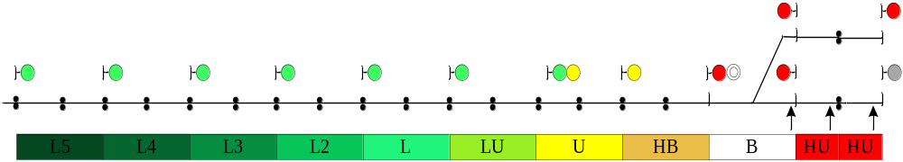
e.正线引导接车信号开放
接近区段发HB码，咽喉区发检测码，股道发默认码。
码序：L5← L4← L3← L2← L← LU← U← HB← HU← H
最高级别
最低级别
21.3HZ
23.5HZ
10.3HZ
12.5HZ
11.4HZ
13.6HZ
16.9HZ
24.6HZ
27.9HZ
26.8HZ
咽喉区
股道

Slide 12
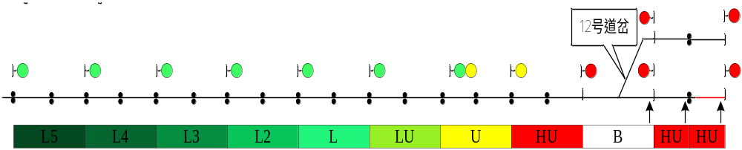
f.侧线接车进路上的最小号码道岔为12号道岔时，接近区段应发UU码，股道区段依照专车进路发码，咽喉区段发码与股道区段保持一致，编码逻辑如下：
①侧线接车信号未开放，咽喉区发检测码，股道发默认码。
21.3HZ
23.5HZ
10.3HZ
12.5HZ
11.4HZ
13.6HZ
16.9HZ
26.8HZ
27.9HZ
26.8HZ
咽喉区
股道

Slide 13
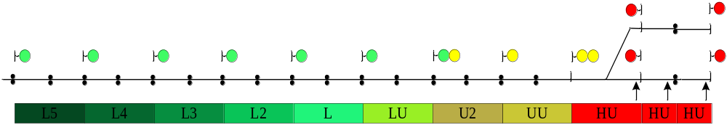
②侧线接车信号开放，咽喉区随股道发码，股道发默认码。
码序：L5← L4← L3← L2← L← LU← U← HB← HU← H
最高级别
最低级别
21.3HZ
23.5HZ
10.3HZ
12.5HZ
11.4HZ
13.6HZ
14.7HZ
18HZ
26.8HZ
26.8HZ
咽喉区
股道

Slide 14
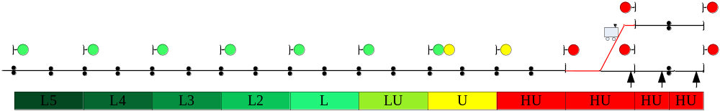
③侧线接车信号关闭，列车进入咽喉区，咽喉区随股道发码，股道发默认码。
码序：L5← L4← L3← L2← L← LU← U← HB← HU← H
最高级别
最低级别
21.3HZ
23.5HZ
10.3HZ
12.5HZ
11.4HZ
13.6HZ
16.9HZ
26.8HZ
26.8HZ
26.8HZ
咽喉区
股道

Slide 15
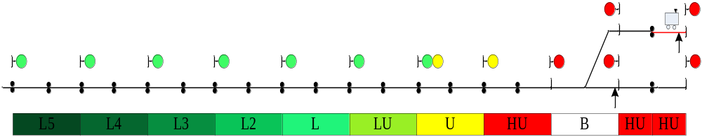
④侧线接车信号关闭，列车进入股道，咽喉区恢复发检测码，股道发默认码。
码序：L5← L4← L3← L2← L← LU← U← HB← HU← H
最高级别
最低级别
21.3HZ
10.3HZ
12.5HZ
11.4HZ
16.9HZ
27.9HZ
26.8HZ
23.5HZ
13.6HZ
26.8HZ
咽喉区
股道

Slide 16
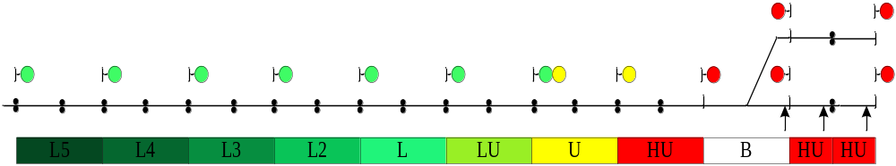
g.侧线接车进路上的最小号码道岔为18号道岔时，编码逻辑如下：
①信号未开放时，咽喉区发检测码，股道发送默认码。
码序：L5← L4← L3← L2← L← LU← U← HB← HU← H
最高级别
最低级别
21.3HZ
23.5HZ
10.3HZ
12.5HZ
11.4HZ
13.6HZ
16.9HZ
26.8HZ
27.9HZ
26.8HZ
咽喉区
股道

Slide 17
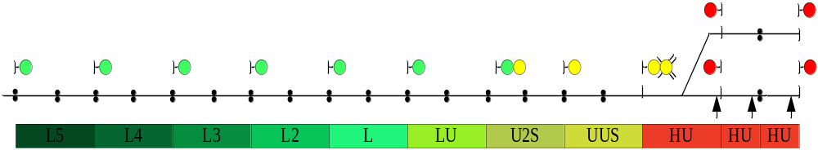
②信号开放时，接近区段应发UUS码，咽喉区跟随股道发码，股道发送默认码。
码序：L5← L4← L3← L2← L← LU← U← HB← HU← H
最高级别
最低级别
21.3HZ
23.5HZ
10.3HZ
12.5HZ
11.4HZ
13.6HZ
20.2HZ
19.1HZ
26.8HZ
26.8HZ
咽喉区
股道

Slide 18
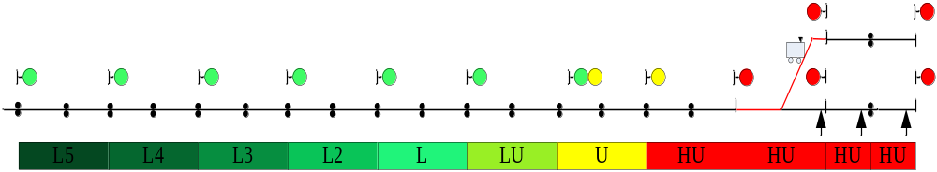
③信号关闭，列车进入咽喉区，咽喉区跟随股道发送默认码。
码序：L5← L4← L3← L2← L← LU← U← HB← HU← H
最高级别
最低级别
21.3HZ
23.5HZ
10.3HZ
12.5HZ
11.4HZ
13.6HZ
16.9HZ
26.8HZ
26.8HZ
26.8HZ
咽喉区
股道

Slide 19
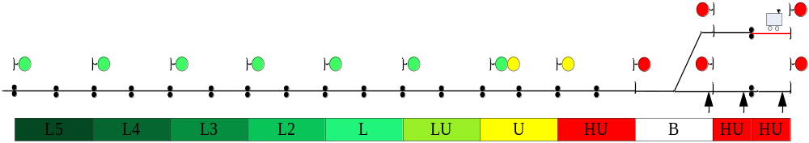
④信号关闭，列车进入股道，咽喉区发送检测码，股道发送默认码。
码序：L5← L4← L3← L2← L← LU← U← HB← HU← H
最高级别
最低级别
21.3HZ
23.5HZ
10.3HZ
12.5HZ
11.4HZ
13.6HZ
16.9HZ
26.8HZ
27.9HZ
26.8HZ
咽喉区
股道

Slide 20
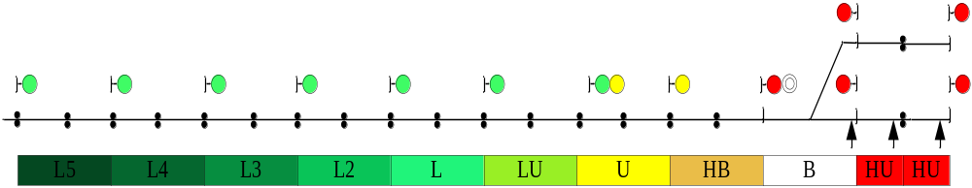
h.侧线引导接车迸路，接近区段发HB码，股道区段依照发车进路发码，咽喉区段发码。
码序：L5← L4← L3← L2← L← LU← U← HB← HU← H
最高级别
最低级别
21.3HZ
23.5HZ
10.3HZ
12.5HZ
11.4HZ
13.6HZ
16.9HZ
24.6HZ
27.9HZ
26.8HZ
咽喉区
股道

Slide 21
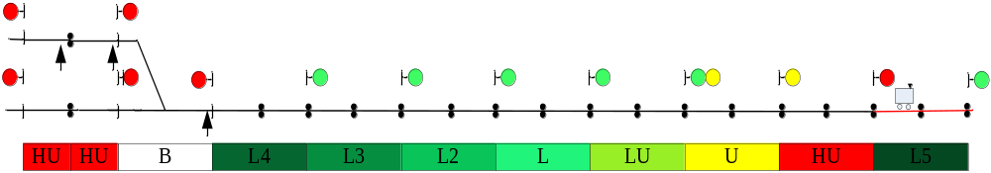
i.正线发车迸路．咽喉区段发码与离去区段保持一致，股道区段基于离去区段发码，依照追踪码序递推，编码逻辑如下：
①发车信号未开放，咽喉区发送检测码，股道发送默认码
26.8HZ
27.9HZ
23.5HZ
10.3HZ
12.5HZ
11.4HZ
13.6HZ
16.9HZ
26.8HZ
21.3HZ
股道
咽喉区

Slide 22
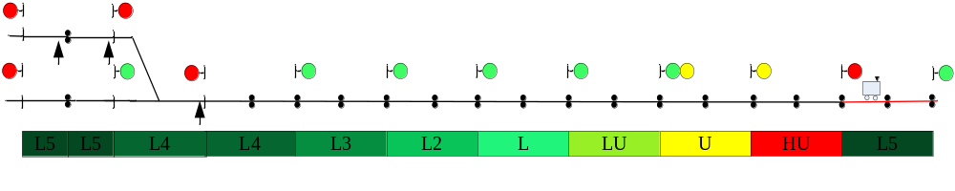
②发车信号开放，咽喉区跟随离去区段发码，股道基于离去区段发码。
码序：L5← L4← L3← L2← L← LU← U← HB← HU← H
最高级别
最低级别
21.3HZ
23.5HZ
23.5HZ
10.3HZ
12.5HZ
11.4HZ
13.6HZ
16.9HZ
26.8HZ
21.3HZ
股道
咽喉区
离去区段

Slide 23

③发车信号关闭，列车进入离去区段，咽喉区恢复发送检测码，股道发送默认码。
码序：L5← L4← L3← L2← L← LU← U← HB← HU← H
最高级别
最低级别
26.8HZ
27.9HZ
23.5HZ
10.3HZ
12.5HZ
11.4HZ
13.6HZ
16.9HZ
26.8HZ
21.3HZ
股道
咽喉区

Slide 24

j.正线引导发车信号开放，咽喉区发送检测码，股道发送HB码。
码序：L5← L4← L3← L2← L← LU← U← HB← HU← H
最高级别
最低级别
26.8HZ
27.9HZ
23.5HZ
10.3HZ
12.5HZ
11.4HZ
13.6HZ
16.9HZ
26.8HZ
21.3HZ
股道
咽喉区

Slide 25

k.侧线发车进路上的最小号码道岔为12号道岔时，股道区段应发UU码，咽喉区段发
码与离去区段保持一致，编码逻辑如下：
①发车信号未开放，咽喉区发送检测码，股道发送默认码。
26.8HZ
27.9HZ
23.5HZ
10.3HZ
12.5HZ
11.4HZ
13.6HZ
16.9HZ
26.8HZ
21.3HZ
股道
咽喉区

Slide 26
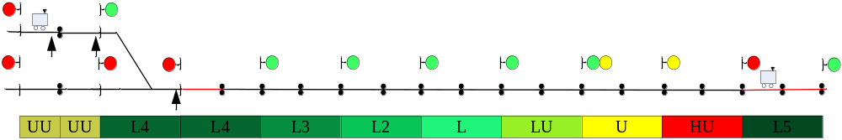
②发车信号开放，咽喉区跟随离去区段发码，股道发送UU码
码序：L5← L4← L3← L2← L← LU← U← HB← HU← H
最高级别
最低级别
18HZ
23.5HZ
23.5HZ
10.3HZ
12.5HZ
11.4HZ
13.6HZ
16.9HZ
26.8HZ
21.3HZ
股道
咽喉区

Slide 27

③发车信号关闭，列车进入离去区段，咽喉区恢复发送检测码，股道发送默认码。
码序：L5← L4← L3← L2← L← LU← U← HB← HU← H
最高级别
最低级别
发检测码
26.8HZ
27.9HZ
23.5HZ
10.3HZ
12.5HZ
11.4HZ
13.6HZ
16.9HZ
26.8HZ
21.3HZ
股道
咽喉区

Slide 28

l.侧线发车进路上的最小号码道岔为18号道岔时，编码逻辑如下：
①发车信号未开放，咽喉区发送检测码，股道发送默认码。
码序：L5← L4← L3← L2← L← LU← U← HB← HU← H
最高级别
最低级别
26.8HZ
27.9HZ
23.5HZ
10.3HZ
12.5HZ
11.4HZ
13.6HZ
16.9HZ
26.8HZ
21.3HZ
股道
咽喉区

Slide 29
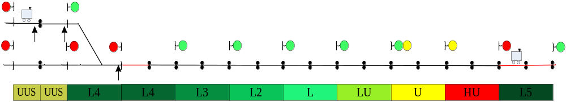
②发车信号开放，股道区段应发UUS码，咽喉区区段发码与离去区段保持一致。
码序：L5← L4← L3← L2← L← LU← U← HB← HU← H
最高级别
最低级别
19.1HZ
23.5HZ
23.5HZ
10.3HZ
12.5HZ
11.4HZ
13.6HZ
16.9HZ
26.8HZ
21.3HZ
股道
咽喉区

Slide 30

③发车信号关闭，列车进入离去区段，咽喉区恢复发检测码，股道发送默认码。
码序：L5← L4← L3← L2← L← LU← U← HB← HU← H
最高级别
最低级别
26.8HZ
27.9HZ
23.5HZ
10.3HZ
12.5HZ
11.4HZ
13.6HZ
16.9HZ
26.8HZ
21.3HZ
股道
咽喉区

Slide 31
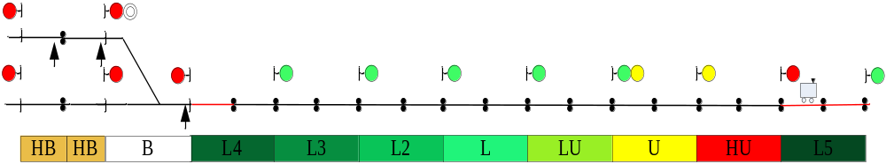
m.侧线引导发车进路，股道区段应发HB码，咽喉区段发B码。股道发送默认码。
27.9HZ
23.5HZ
10.3HZ
12.5HZ
11.4HZ
13.6HZ
16.9HZ
26.8HZ
21.3HZ
27.9HZ
股道
咽喉区
n.通过进路应分解为接发车进路．分别按照接发车进路的原则进行编码。

Slide 32
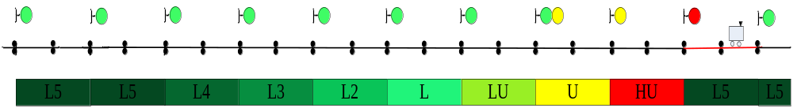
2）区间轨道电路编码
①对于区间轨道区段．列控中心直根据前方轨道区段占用状态以及前方车站接车进路信号开放情况，按照轨道电路信息编码逻辑生成倍息码。
码序：L5← L4← L3← L2← L← LU← U← HB← HU← H
最高级别
最低级别
21.3HZ
21.3HZ
23.5HZ
10.3HZ
12.5HZ
11.4HZ
13.6HZ
16.9HZ
26.8HZ
21.3HZ

Slide 33
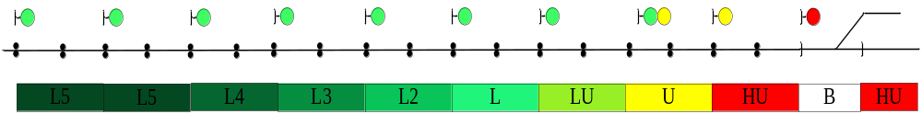
②接近区段根据站内接车进路码序发码。
码序：L5← L4← L3← L2← L← LU← U← HB← HU← H
最高级别
最低级别
21.3HZ
21.3HZ
23.5HZ
10.3HZ
12.5HZ
11.4HZ
13.6HZ
16.9HZ
26.8HZ
27.9HZ
26.8HZ

Slide 34
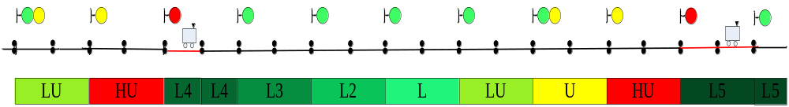
③同一闭塞分区内的所有轨道电路区段低频发码应保持一致。
码序：L5← L4← L3← L2← L← LU← U← HB← HU← H
最高级别
最低级别
13.6HZ
26.8HZ
23.5HZ
10.3HZ
12.5HZ
11.4HZ
13.6HZ
16.9HZ
26.8HZ
21.3HZ

Slide 35
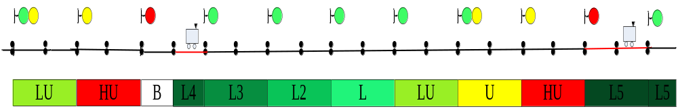
④由多个轨道区段组成的闭塞分区，列车所在区段及运行前方所有区段发送正常码，后方各区段均发B码。
码序：L5← L4← L3← L2← L← LU← U← HB← HU← H
最高级别
最低级别
13.6HZ
26.8HZ
27.9
23.5
10.3HZ
12.5HZ
11.4HZ
13.6HZ
16.9HZ
13.6HZ
21.3HZ

Slide 36
⑤列控中心通过站间安全信息传输获得邻站所管辖相关区段的状态以及其他编码所需的信息，实现闭塞分区编码逻辑的连续性。
区间自动闭塞线路，列控中心控制轨道区段按追踪码序发码，反向运行时，轨道区段按追踪码序发码。

Slide 37
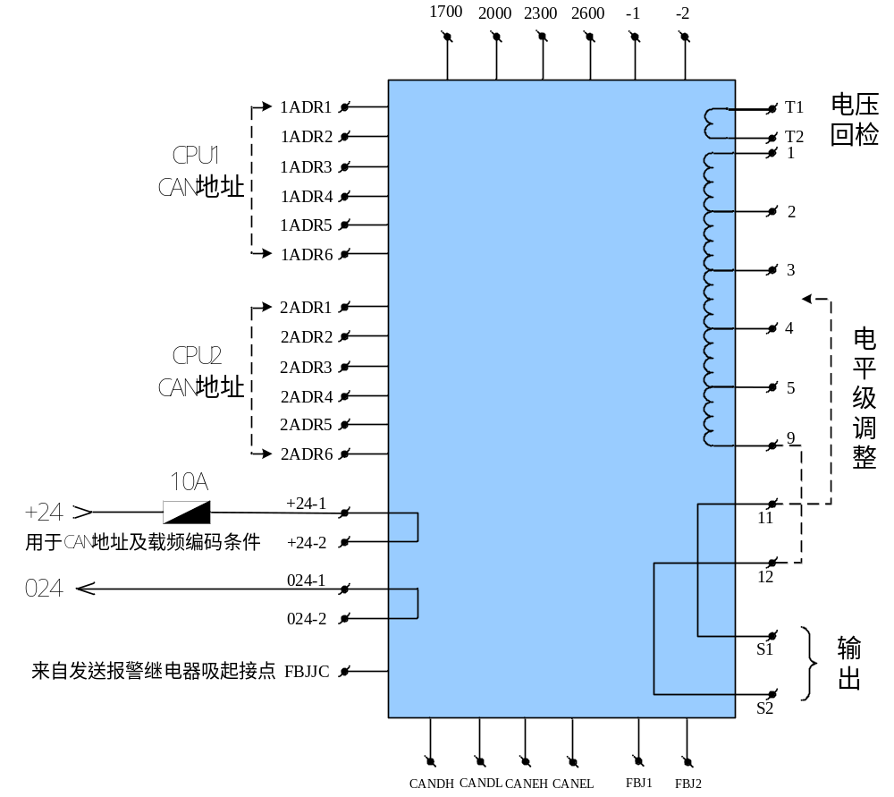
发送器外线连接——24V工作电源
电源屏
移频柜6×8柱端子
移频柜发送器

Slide 38
发送器外线连接——低频编码条件
列控中心
通信柜通信接口板
CAN总线
移频柜发送器

Slide 39
发送器外线连接——载频编码条件
载频 | 型号 | 底座连接端子
1700 | 1 | ＋24-1，1700，－1
1700 | 2 | ＋24-1，1700，－2
2000 | 1 | ＋24-1，2000，－1
2000 | 2 | ＋24-1，2000，－2
2300 | 1 | ＋24-1，2300，－1
2300 | 2 | ＋24-1，2300，－2
2600 | 1 | ＋24-1，2600，－1
2600 | 2 | ＋24-1，2600，－2

Slide 40
发送器外线连接——发送电平调整
发送器 电平级 | 输出端子 |  | 电压 （S1、S2）V
 | 12 | 11
1 | 9 | 1 | 161.0～170.0
2 | 9 | 2 | 146.0～154.0
3 | 9 | 3 | 128.0～135.0
4 | 9 | 4 | 104.5～110.5
5 | 9 | 5 | 75.0～79.5
6 | 4 | 1 | 60.0～67.0
7 | 5 | 3 | 54.0～60.0
8 | 4 | 2 | 44.0～48.0
9 | 3 | 1 | 37.0～41.0
10 | 5 | 4 | 31.0～33.0

Slide 41
发送器外线连接——发送功出
移频柜发送器
移频柜
6×8柱端子板
衰耗冗余控制器
FBJ继电器

Slide 42
发送器外线连接——发送报警输出
移频柜发送器
衰耗冗余控制器
FBJ继电器
发送器FBJ吸起接点回采
发送报警继电器吸起接点回采
发送报警继电器输出

